Slide 1
Diskriminanta kvadratne jednadžbe
Lidija Blagojević, prof. savjetnik

Slide 2
menti.com 74 75 10 2

Slide 3
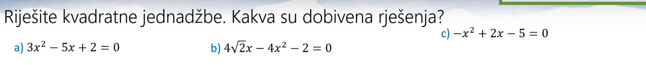
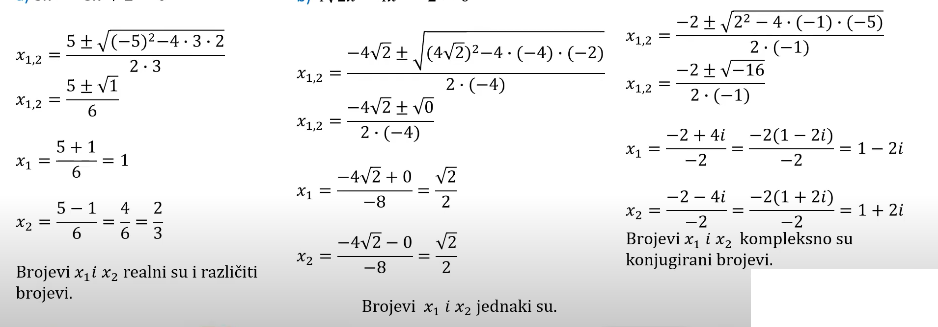
Riješi sljedeće kvadratne jednadžbe

Slide 4
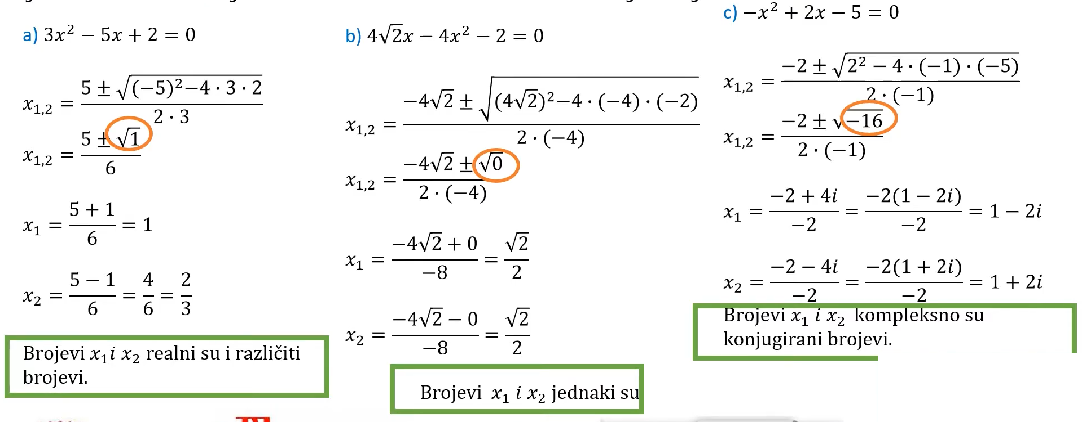
Izraz pod korijenom određuje kakva će biti rješenja (koliko će ih biti i kakva će biti međusobno te kojem će skupu brojeva pripadati)

Slide 5

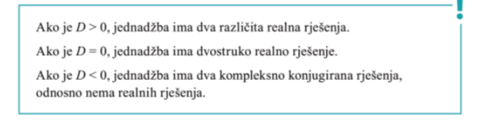

Slide 6
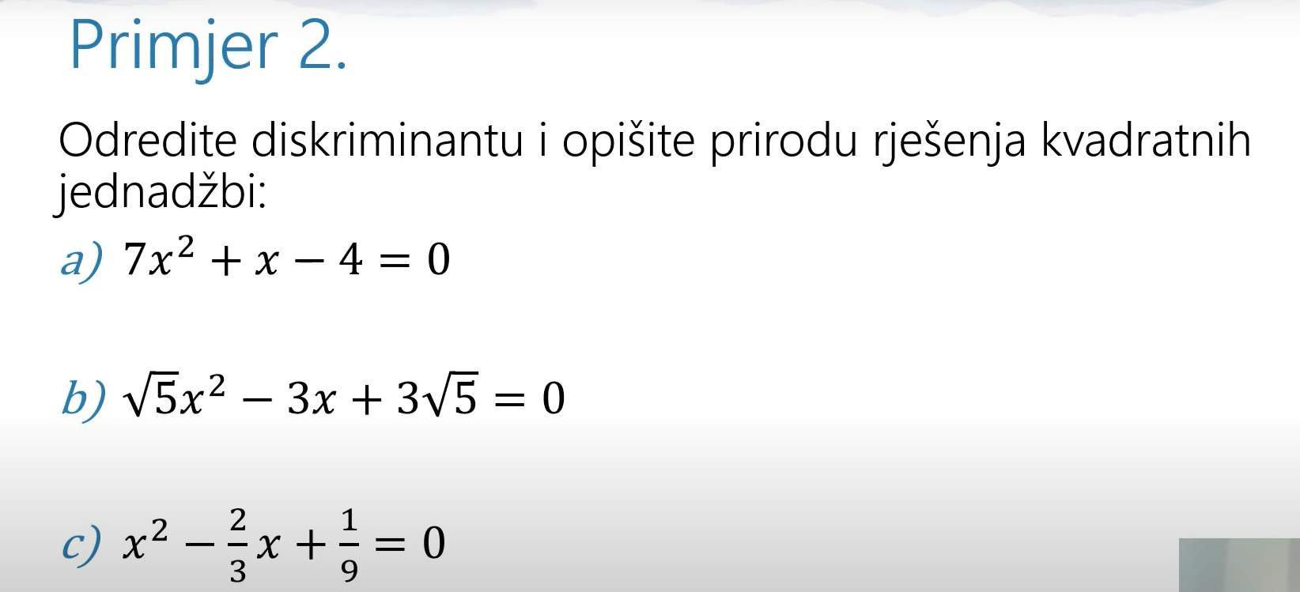

Slide 7
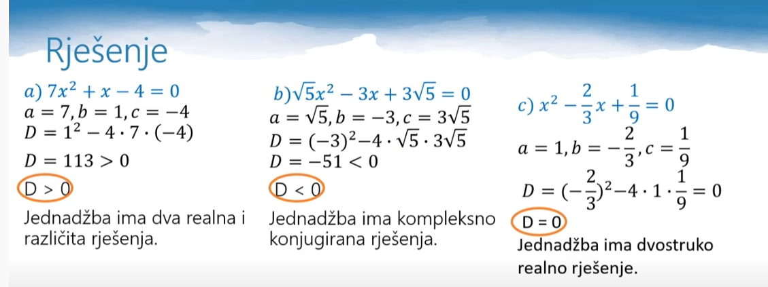

Slide 8
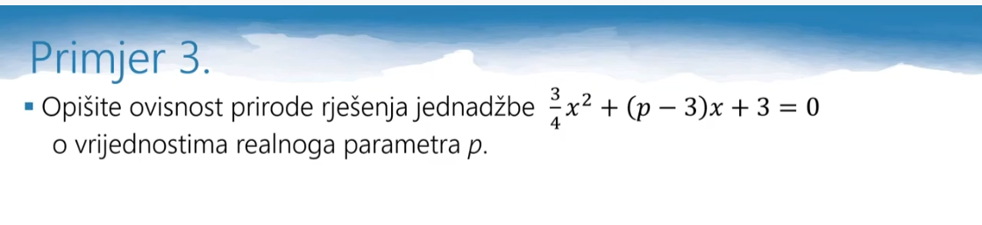

Slide 9
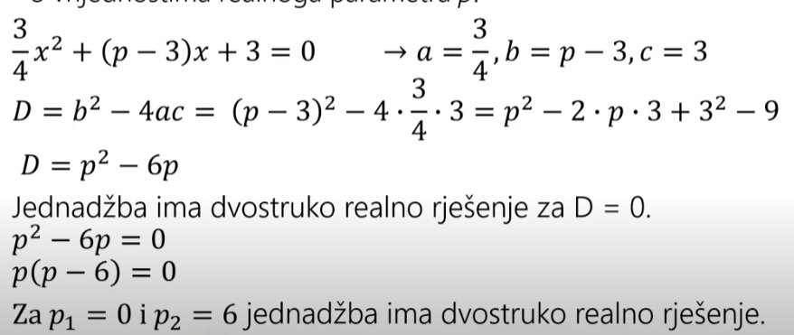

Slide 10
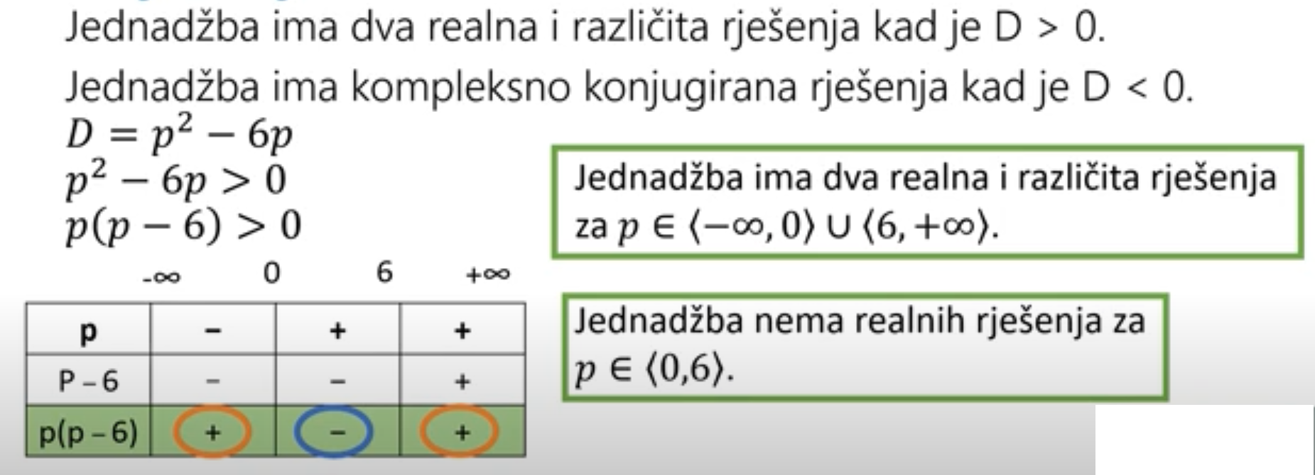

Slide 11
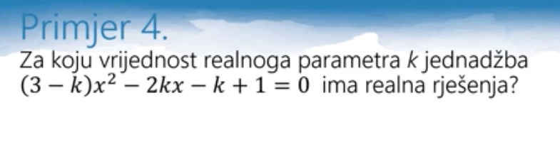

Slide 12
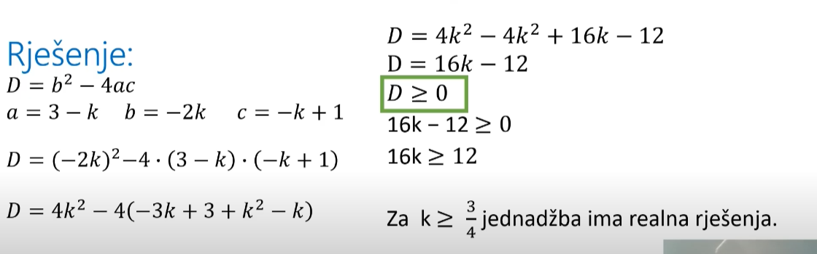

Slide 13
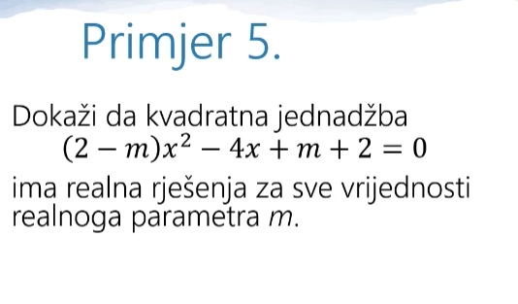

Slide 14
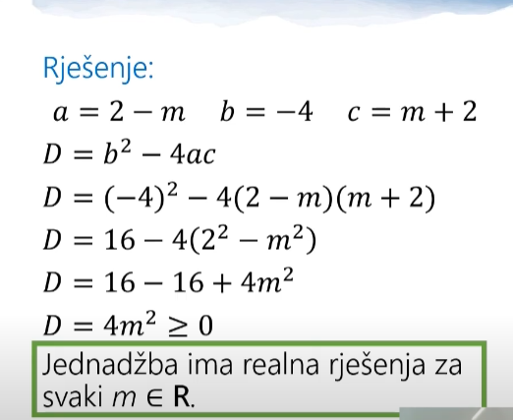

Slide 15
DZ , str 46. Zad 1. d, e, f h
Str 47 2. i 3. cijeli, 4. f, g i 5. b

